Slide 1

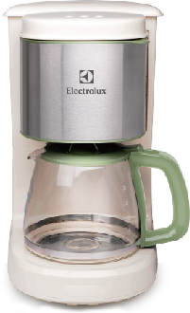
EGCM330
True-love 咖啡机
市场参考价：328.00
批发价： 135.00
产品参数： 920W 1.25L
装箱明细： 2pcs/箱
包装尺寸： 30×25×37cm
·一体式漏斗,方便清洗
·温度稳定,咖啡口感好
·自动咖啡保温功能
·大容量咖啡制作:10杯
·操作方便,使用安全

